Slide 1
TEMA:
Farmacia
OBJETIVO:
Realizar un análisis de los procesos dados en una Cadena de farmacia y desarrollar una estructura de base de datos de acuerdo a sus necesidades.
Universidad Laica Eloy Alfaro de Manabí
Nombre: Anchundia Anchundia Nestor Alexy
Materia: Gestión de bases de datos
Colaborador: Ing. Robert Moreira Centeno
Fuente: Propia

Slide 2
Índice
Universo del discurso
Entidades
Modelo conceptual
Modelo lógico
Modelo físico
Creación de las entidades en PostgreSQL
Crear las llaves foráneas
Ingreso de datos
Consulta 1
Consulta 2
Consulta 3
Consulta 4
Enlace GIT HUB
Conclusiones

Slide 3
Universo del discurso
Índice
La cadena de farmacias “Amaia Moreira” desea un sistema para la gestión de sus negocios, desarrollar un modelo de datos que cumpla lo siguiente, agregue campos o tablas según su análisis lo requiera siempre y cuando justifique su criterio.
La cadena cuenta con vendedores de los cuales se tiene su código, nombres y apellidos, dirección, fecha de nacimiento, fecha de ingreso a laborar; además se cuenta con sucursales de las que interesa registrar la dirección y teléfono. Se cuenta también con proveedores de los cuales se deberá registrar un código, nombre o razón social, dirección y teléfono; también se debe registrar información de los clientes como sus nombres, dirección y teléfono. De los productos interesa conocer su nombre, costo, precio, fecha vencimiento, stock; cuando se realizan ventas, el vendedor que despacha puede ubicar descuentos desde el 1% hasta el 10%. También interesa conocer en detalle datos de venta y compra de insumos.
Cuando un empleado nuevo llega a la farmacia, es puesto bajo la orden de la segunda persona con más experiencia en la farmacia por el tiempo de dos semanas, luego de lo cual esa persona o continúa trabajando en la farmacia o es retirado del negocio.
Su modelo de datos debe lograr lo anterior y además poder realizar las siguientes consultas:
¿Cuáles son los empleados con mayor experiencia por sucursal?
¿Hay hermanos trabajando dentro de una sucursal? ¿Hay hermanos trabajando dentro de la cadena del negocio que estén distintas sucursales?
¿Cuáles medicamentos se venden más por sucursal y en qué cantidad? ¿Cuáles medicamentos se venden más por toda la cadena de farmacias y en qué cantidad?
¿Qué cantidad de personas a supervisado cada empleado de cada sucursal? ¿Qué cantidad de esas personas continuaron trabajando en la sucursal? ¿Qué cantidad de esas personas fueron retiradas del negocio?

Slide 4
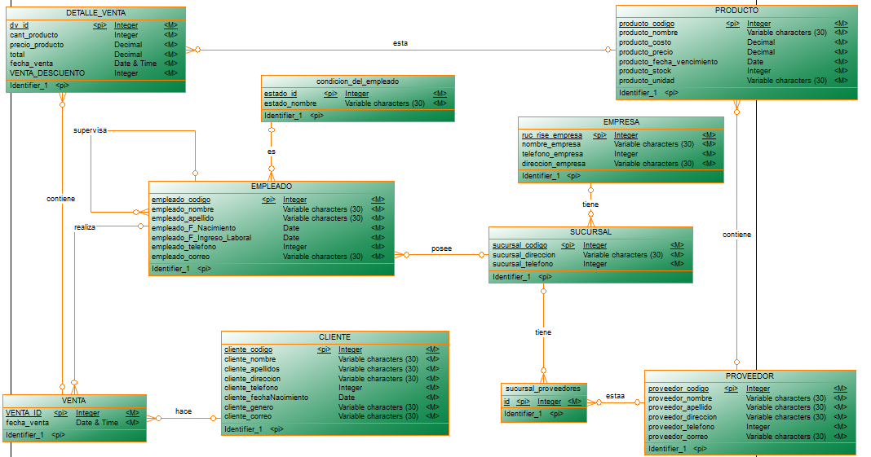
Entidades
Índice

Slide 5
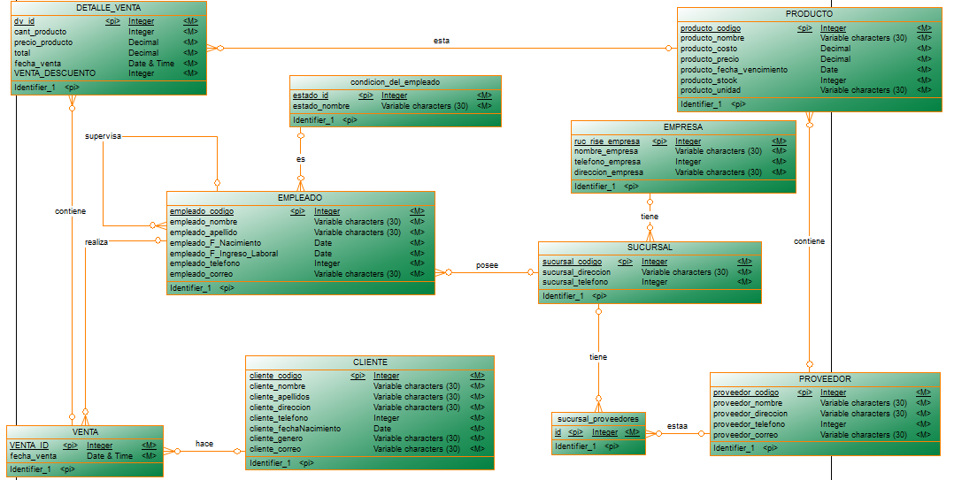
MODELO CONCEPTUAL
Índice

Slide 6
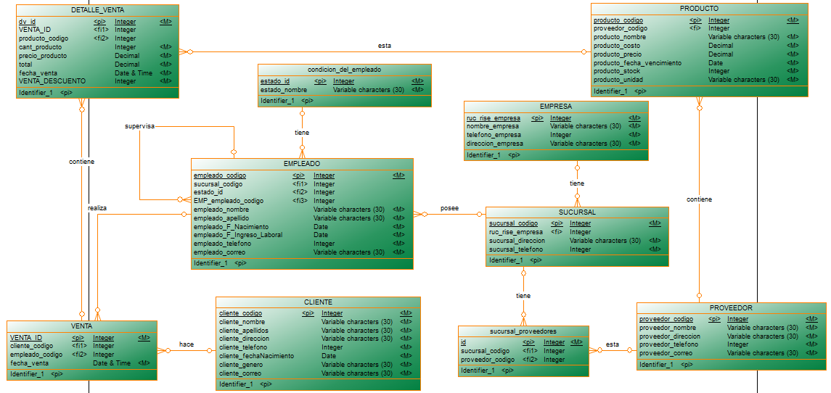
MODELO LOGICO
Índice

Slide 7
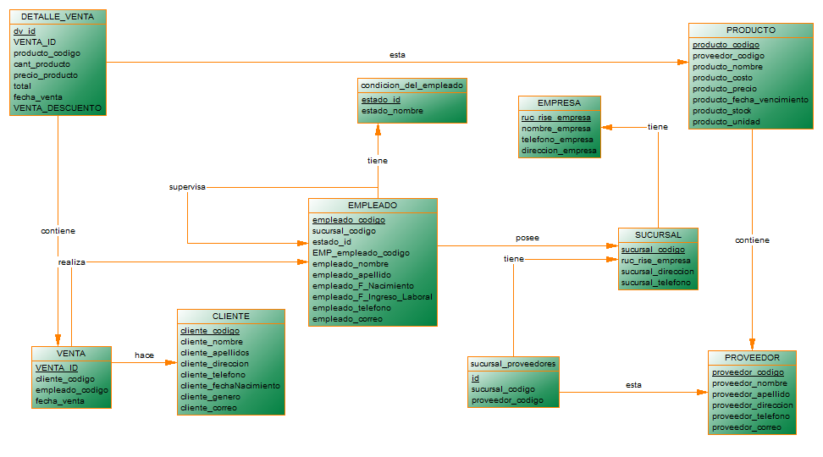
MODELO FISICO
Índice

Slide 8
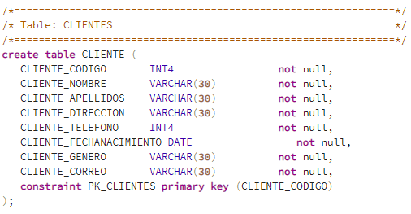
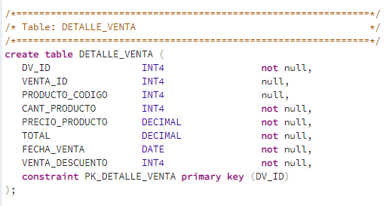
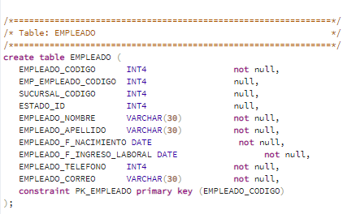
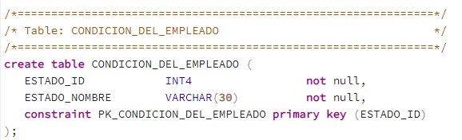
CREACION DE LAS ENTIDADES EN POSTGRESQL
Índice

Slide 9
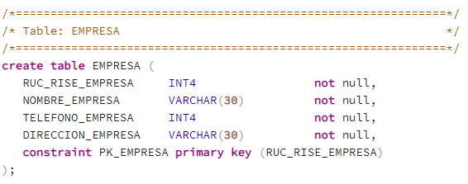
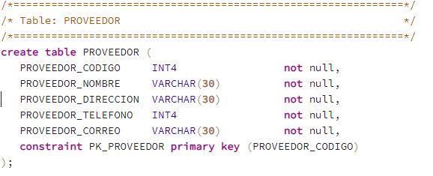
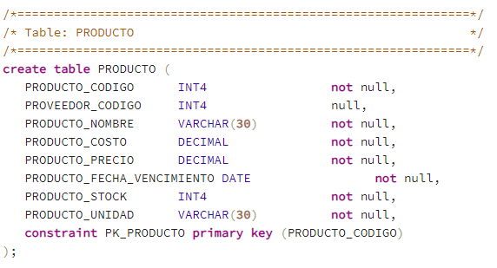
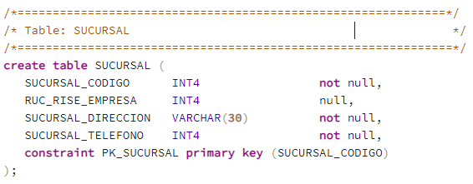
Índice
CREACION DE LAS ENTIDADES EN POSTGRESQL

Slide 10
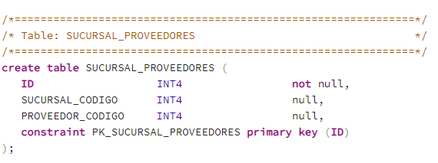
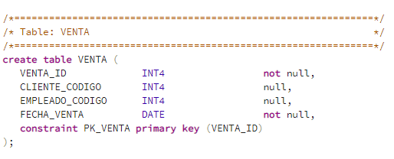
Índice
CREACION DE LAS ENTIDADES EN POSTGRESQL

Slide 11
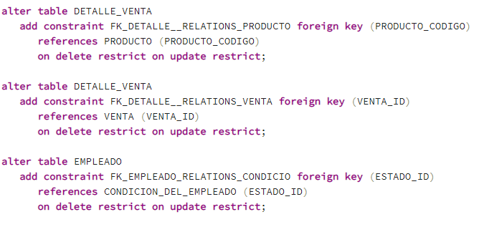
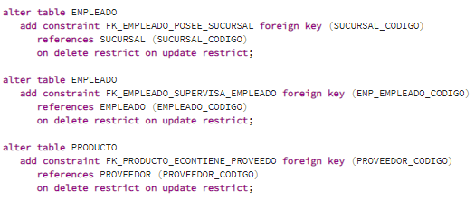
CREAR LAS LLAVES FORANEAS
Índice

Slide 12
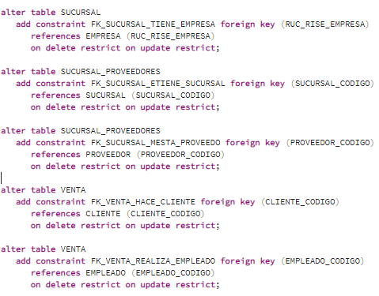
Índice
CREAR LAS LLAVES FORANEAS

Slide 13
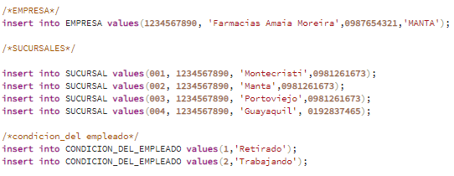
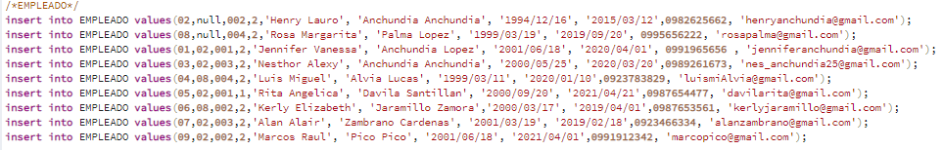
INGRESO DE DATOS
Índice

Slide 14
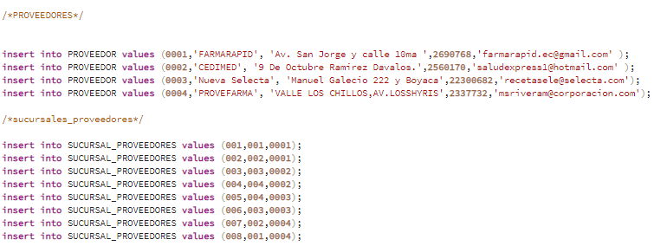
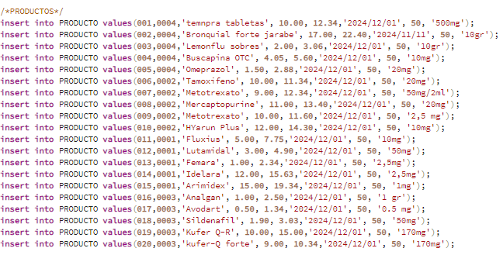
Índice
INGRESO DE DATOS

Slide 15
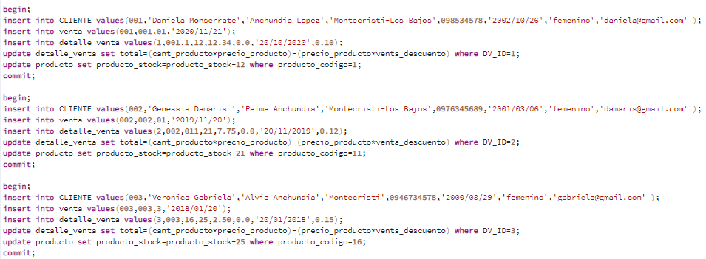
Índice
INGRESO DE DATOS

Slide 16
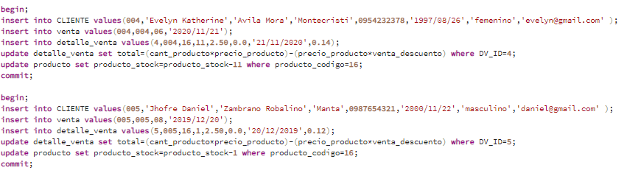
Índice
INGRESO DE DATOS

Slide 17
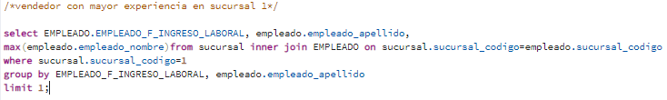

Índice
CONSULTA 1
- ¿Cuáles son los empleados con mayor experiencia por sucursal?
SUCURSAL 1

Slide 18
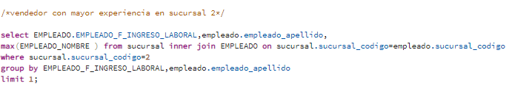

Índice
CONSULTA 1
- ¿Cuáles son los empleados con mayor experiencia por sucursal?
SUCURSAL 2

Slide 19
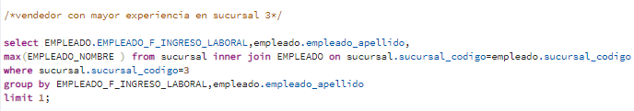

Índice
CONSULTA 1
- ¿Cuáles son los empleados con mayor experiencia por sucursal?
SUCURSAL 3

Slide 20
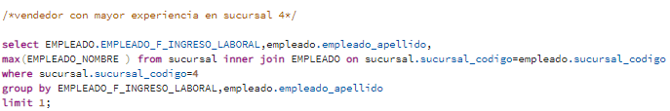

Índice
CONSULTA 1
- ¿Cuáles son los empleados con mayor experiencia por sucursal?
SUCURSAL 4

Slide 21
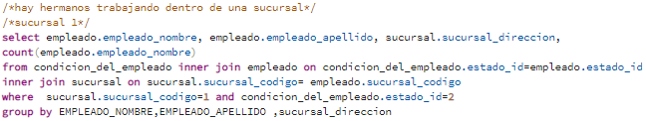

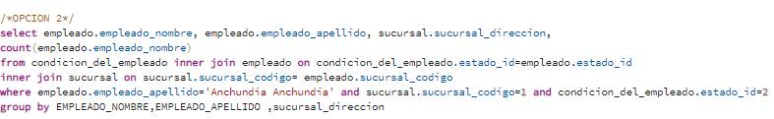

Índice
CONSULTA 2
¿Hay hermanos trabajando dentro de una sucursal? ¿Hay hermanos trabajando dentro de la cadena del negocio que estén distintas sucursales?

Slide 22
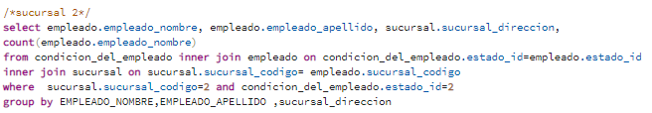

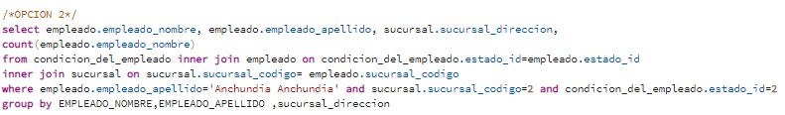

Índice
CONSULTA 2
¿Hay hermanos trabajando dentro de una sucursal? ¿Hay hermanos trabajando dentro de la cadena del negocio que estén distintas sucursales?

Slide 23
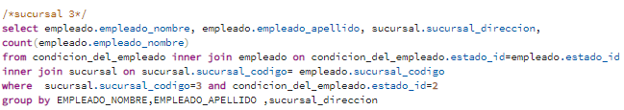

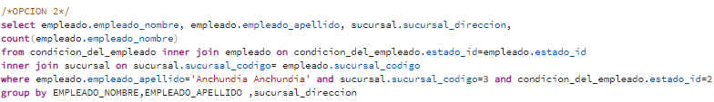

Índice
CONSULTA 2
¿Hay hermanos trabajando dentro de una sucursal? ¿Hay hermanos trabajando dentro de la cadena del negocio que estén distintas sucursales?

Slide 24
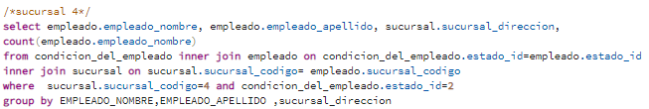

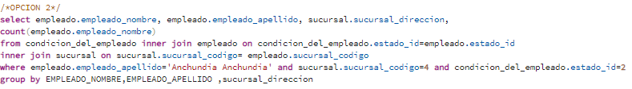

Índice
CONSULTA 2
¿Hay hermanos trabajando dentro de una sucursal? ¿Hay hermanos trabajando dentro de la cadena del negocio que estén distintas sucursales?

Slide 25
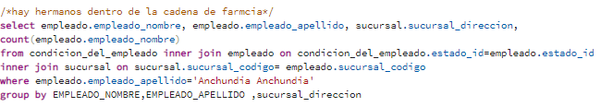

Índice
CONSULTA 2
¿Hay hermanos trabajando dentro de una sucursal? ¿Hay hermanos trabajando dentro de la cadena del negocio que estén distintas sucursales?

Slide 26
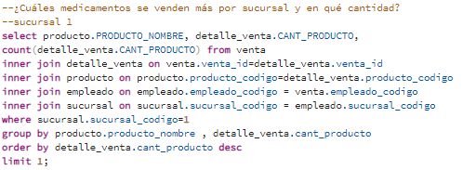

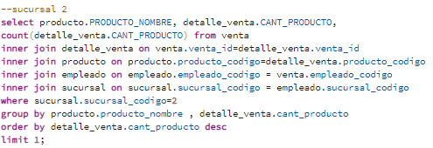

Índice
CONSULTA 3
¿Cuáles medicamentos se venden más por sucursal y en qué cantidad? ¿Cuáles medicamentos se venden más por toda la cadena de farmacias y en qué cantidad?

Slide 27
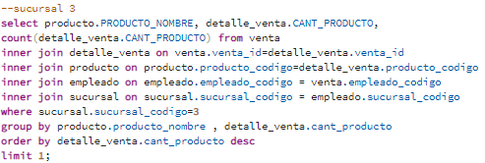

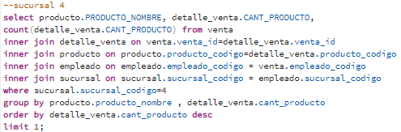

Índice
CONSULTA 3
¿Cuáles medicamentos se venden más por sucursal y en qué cantidad? ¿Cuáles medicamentos se venden más por toda la cadena de farmacias y en qué cantidad?

Slide 28
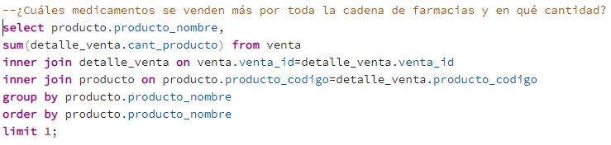

Índice
CONSULTA 3
¿Cuáles medicamentos se venden más por sucursal y en qué cantidad? ¿Cuáles medicamentos se venden más por toda la cadena de farmacias y en qué cantidad?

Slide 29


Índice
CONSULTA 4
¿Qué cantidad de personas a supervisado cada empleado de cada sucursal? ¿Qué cantidad de esas personas continuaron trabajando en la sucursal? ¿Qué cantidad de esas personas fueron retiradas del negocio?

Slide 30
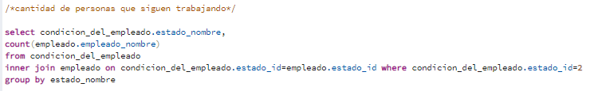

Índice
CONSULTA 4
¿Qué cantidad de personas a supervisado cada empleado de cada sucursal? ¿Qué cantidad de esas personas continuaron trabajando en la sucursal? ¿Qué cantidad de esas personas fueron retiradas del negocio?

Slide 31
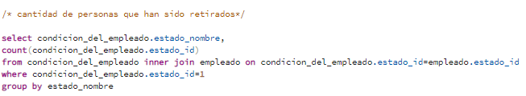

Índice
CONSULTA 4
¿Qué cantidad de personas a supervisado cada empleado de cada sucursal? ¿Qué cantidad de esas personas continuaron trabajando en la sucursal? ¿Qué cantidad de esas personas fueron retiradas del negocio?

Slide 32
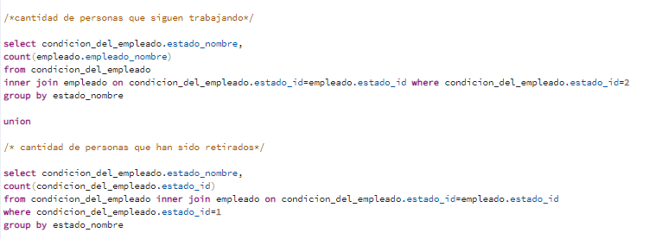

Índice
CONSULTA 4
¿Qué cantidad de personas a supervisado cada empleado de cada sucursal? ¿Qué cantidad de esas personas continuaron trabajando en la sucursal? ¿Qué cantidad de esas personas fueron retiradas del negocio?

Slide 33
Índice
ENLACE GIT HUB

Slide 34
Índice
CONCLUSIONES

